Slide 1
计算机导论
高华玲

Slide 2
基本信息
任课教师：高华玲
联系方式：18689790911（微信）
E - mail：zlanngao@163.com
办公地点：4西413
所属院系：信息与智能工程学院
教学网站：http://gaohualing.cn

Slide 3
课程基本信息
课程名称：计算机导论
开课学院：信息与智能工程学院
课程类型：学科专业基础课
授课对象：计算机及相关专业
学时分配：45学时（理论30+上机实验15）+课外实验（若干）
学 分：2.5

Slide 4
考核方式和成绩构成
期末成绩=平时成绩（50%）+期末考试（50%）
平时成绩=课堂考勤（10%）+上机实验（20%）+平时作业（20%）
期末考试：笔试闭卷（题型：单项选择题、运算题、填空题、名词解释、简答题）

Slide 5
课程性质和地位
《计算机导论》是计算机科学与技术专业、软件工程专业第一门重要专业基础课。
后续课程：《高级语言程序设计》、《计算机组成原理》、《数据库系统原理》、《计算机网络》等。
系统、全面地介绍计算机科学技术的基础知识、引导新生进入计算机科学技术大门的重任。

Slide 6
本课程学习的主要内容
  理论：计算机基础知识、计算机硬件系统、计算机软件系统、计算机网络基础、数据库系统基础、信息系统与安全、职业规划与道德；
  实验：指法训练、操作系统使用（含DOS命令入门、win10使用）、系统重装、Internet使用技巧、虚拟机安装与使用、网站环境安装（含CMS系统建站）、PHP网站入门、MySQL数据库安装与使用、C语言环境安装、Python语言环境安装、Java语言环境安装、Office2010办公软件（Word、Excel、Powerpoint）使用等。

Slide 7
教材与参考书
教材
黄国兴主编，计算机导论(第3版) ，清华大学出版社 ，2013.5
参考书
必读（全部阅读）：
1.《计算机科学导论（原书第3版）》，（美）贝赫鲁兹•佛罗赞 (Behrouz Forouzan) 著，刘艺，刘哲雨译，机械工业出版社，2015年，54.5元，ISBN：9787111511632
2. 《计算机导论》，杨月江主编，清华大学出版社，2014年，39.5元，ISBN: 9787302361831

Slide 8
课程资源推荐
课程相关的优秀学习资源：
W3Cschool：http://www.w3cschool.cn/
菜鸟教程：http://www.runoob.com/
百度传课：http://chuanke.baidu.com/
网易云课堂：http://study.163.com/

Slide 9
课堂调查
[1] 你以前用过计算机吗？
[2] 你上网吗？你常用哪些网站？
[3] 你用过搜索引擎查资料吗？
[4] 你用过office软件吗？用过哪些？Word, excel, powerpoint,…
[5] 你还用过哪些软件？QQ, msn，播放软件，下载软件，杀毒软件，等等
[6] 你玩电脑游戏吗？玩什么游戏？
[7] 你会编程吗？会用什么语言编程？
[8] 你会做网页吗？
[9] 你希望老师在课堂上教会你什么？

Slide 10
第1讲 计算机基础知识——概述
1
计算机概念与分类
2
计算机发展历程
图灵、冯诺依曼的贡献
3
计算机发展方向
4
计算机应用领域
5

Slide 11
本章教学目标
明确本门课程的要求；
理解计算机的基本概念；
了解计算机的发展历史；
掌握计算机应用领域与发展现状。

Slide 12

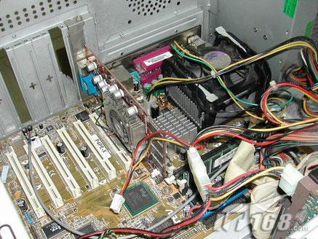
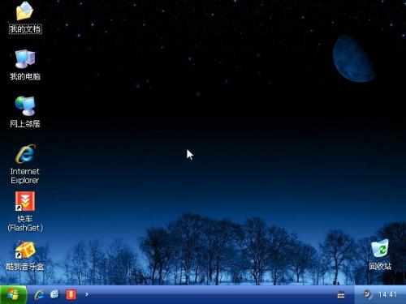
什么是计算机?
计算机（Computer）：是一种能够按照事先存储的程序，自动、高速地对数据进行输入、处理、输出和存储的系统。
计算机包括软件和硬件两大部分。
Notes:
入门篇

Slide 13
计算机的分类
计算机可按用途、规模或处理对象等多方面进行划分。
1．按用途划分
（1）通用机：适用解决多种一般问题,该类计算机使用领域广泛、通用性较强,在科学计算、数据处理和过程控制等多种用途中都能适应。
（2）专用机：用于解决某个特定方面的问题，配有为解决某问题的软件和硬件,如在生产过程自动化控制、工业智能仪表等专门应用。

Slide 14

2．按规模划分
（1）巨型计算机：应用于国防尖端技术和现代科学计算中。巨型机的运算速度可达每秒千万亿次，研制巨型机是衡量一个国家经济实力和科学水平的重要标志。
（2）大/中型计算机：具有较高的运算速度，每秒可以执行几千万条指令，而且有较大的存储空间。往往用于科学计算、数据处理或作为网络服务器使用。
（3）小型计算机：规模较小、结构简单、运行环境要求较低，一般应用于工业自动控制、测量仪器、医疗设备中的数据采集等方面。小型机在用作巨型计算机系统的辅助机方面也起了重要作用。

Slide 15
计算机的分类
（4）微型计算机：中央处理器（CPU）采用微处理器芯片，体积小巧轻便，广泛用于商业、服务业、工厂的自动控制、办公自动化以及大众化的信息处理。
（5）工作站：工作站是一种以个人计算机和分布式网络计算为基础，主要面向专业应用领域，具备强大的数据运算与图形、图像处理能力，为满足工程设计、动画制作、科学研究、软件开发、金融管理、信息服务、模拟仿真等专业领域而设计开发的高性能计算机。
（6）服务器：在网络环境下为多个用户提供服务的共享设备，一般分为文件服务器、打印服务器、计算服务器和通信服务器等。

Slide 16

3．按处理对象划分
（1）数字计算机：计算机处理时输入和输出的数值都是数字量。
（2）模拟计算机：处理的数据对象直接为连续的电压、温度、速度等模拟数据。
（3）数字模拟混合计算机：输入输出既可是数字也可是模拟数据。

Slide 17
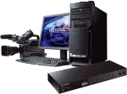
计算机的特点
1．运算速度快
2. 运算精确度高
3．具有记忆能力
4．具有逻辑判断功能
5．具有存储的能力

Slide 18
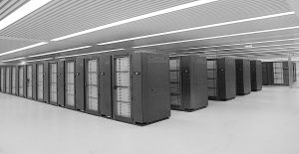
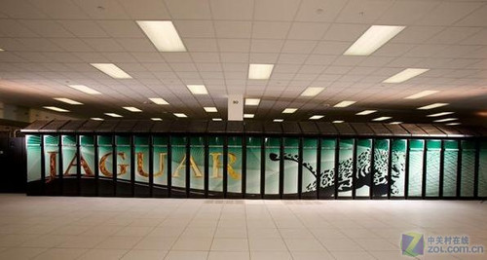
计算机的特点
超级计算机—天河一号
超级计算机—美洲虎
天河一号 | 中国 | 2570万亿次浮点运算 | cores
Jaguar 美洲虎 | 美国 | 1750万亿次浮点运算 | 224162 cores
思考：目前世界上速度最快的计算机？

Slide 19
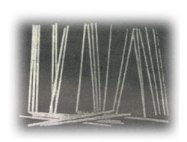
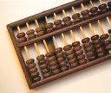
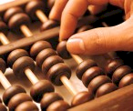



计算机起源
古人曰：“运筹于帷幄之中，决胜于千里之外。”筹策又叫算筹。
中国古代发明的珠算盘，直到今天。

Slide 20
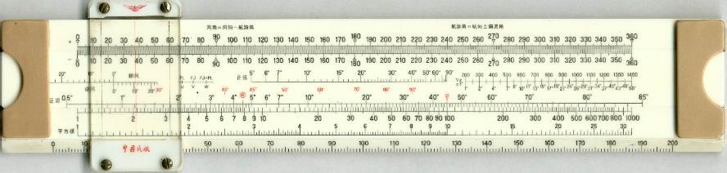
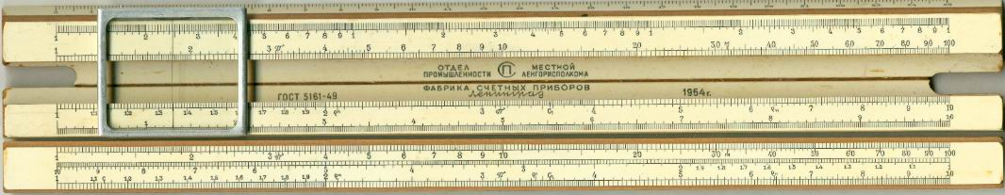
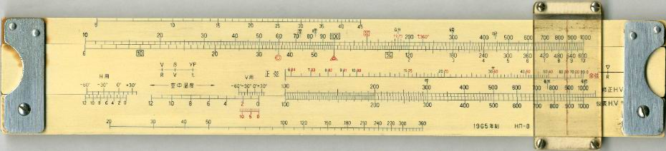
计算机起源
1620~1630年间，英国人发明了计算尺;
计算尺

Slide 21
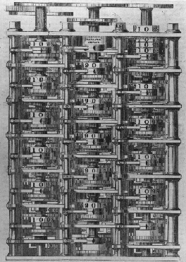
计算机起源
第一台机械计算机由法国的帕斯卡（B.Pascal）发明出来。帕斯卡设计的计算机是由一系列齿轮组成而用发条做为动力的装置，只能够做6位加法和减法。
为了纪念他，计算机的高级语言命名为“PASCAL”。

Slide 22
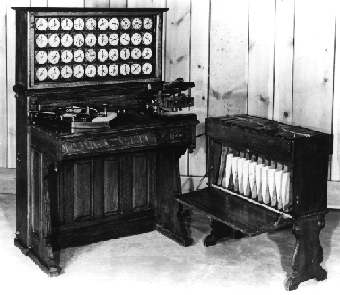
计算机起源
巴贝奇的第一个目标是制作一台“差分机”。快速编制不同函数的数学用表。
他整整用了10年的时间，于1822 年完成了第一台差分机，同时产生第一个程序员——爱达·奥古斯塔（Ada Augusta）

Slide 23
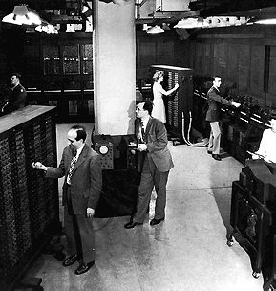
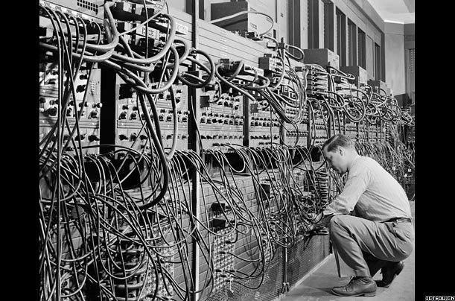
计算机的发展
世界上第一台计算机ENIAC ( Electonic Numerical Integrator And Computer) ,于1946年诞生于美国宾西法尼亚大学，占地170m²,重达30吨，耗电150千瓦，耗资40万美元，可谓“庞然大物”。人民公认，它的问世标志着计算机时代的到来，它的出现具有划时代的伟大意义。
计算机的诞生
使用了18 000个电子管，1500个继电器以及其他器件,只能存放20个10位的十进制数。运算速度为5000次/s加法。

Slide 24




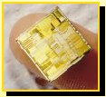
计算机发展的几个阶段
第一代
（1946~1957）
电子管
5千~4万（次/秒）
第二代
（1958~1964）
晶体管
几十万~百万（次/秒）
1964年911机
第三代
（1965~1971）
集成电路
百万~几百万（次/秒）
第四代
（1972~今）
大规模集成电路
几百万~几亿（次/秒）
Notes:
入门篇
按照所采用的基本元件，计算机的发展经历了4个阶段：
“埃迪瓦克”（EDVAC）是典型的第一代电子计算机。第一代电子计算机的主要特点是使用电子管作为逻辑元件。它的五个基本部分为运算器，控制器，存储器，输入器和输出器。运算器和控制器采用电子管，控制器和运算器构成中央处理机，存储器采用电子管和延迟线，这一代计算机的一切操作，包括输入输出在内，都由中央处理机集中控制。这种计算机主要用于科学技术方面的计算。
第一代电子计算机使用的是“定点运算制”，参与运算的绝对值必须小于1；而第二代电子计算机则增加了浮点运算，使数据的绝对值可达到2的几十次方或几百次方，使电子计算机的计算能力实现了一次飞跃。同时，用晶体管取代了电子管使第二代电子计算机的体积大大减小，寿命延长，价格降低，为电子计算机的广泛应用创造了条件。
第二代电子计算机是用晶体管制造的计算机。在20世纪50年代之前，计算机都采用电子管作元件。电子管元件有许多明显的缺点。例如，在运行时产生的热量太多，可靠性较差，运算速度不快，价格昂贵，体积庞大，这些都使计算机发展受到限制。于是，晶体管开始被用来作计算机的元件。晶体管不仅能实现电子管的功能，又具有尺寸小，重量轻，寿命长，效率高，发热少，功耗低等优点。使用了晶体管以后，电子线路的结构大大改观，制造高速电子计算机的设想也就更容易实现了。
第三代电子计算机是使用了集成电路的计算机。集成电路所包含的元件数量以每1~2年翻一番的速度增长着。发展到70年代初期，大部分电路元件都已经以集成电路的形式出现。甚至，在像拇指指甲那样大的约1平方厘米的芯片上，就可以集成上百万个电子元件。
进入20世纪60年代后，微电子技术发展迅猛。在1967年和1977年，分别出现了大规模集成电路和超大规模集成电路，并立即在电子计算机上得到了应用。由大规模和超大规模集成电路组装成的计算机，就被称为第四代电子计算机。美国ILLIAC-IV计算机，是第一台全面使用大规模集成电路作为逻辑元件和存储器的计算机，它标志着计算机的发展已到了第四代。

Slide 25
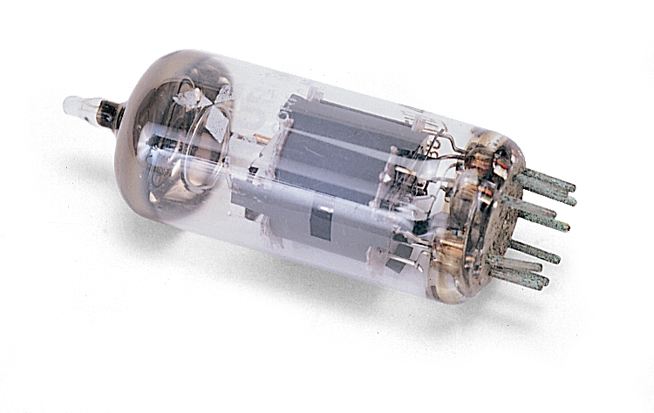
第一代：电子管
基本特征：采用电子管作为计算机的逻辑元器件，每秒运算速度仅为几千次，内存容量仅数KB。其数据表示主要是定点数，使用机器语言或汇编语言编写程序。第一代电子计算机体积庞大，造价昂贵，用于军事和科学研究工作。其代表机型有IBM 650（小型机）、IBM 709（大型机）。
电子管

Slide 26
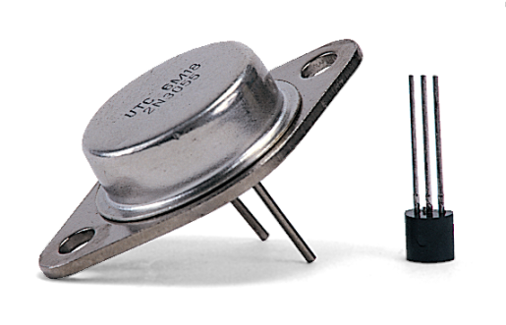
第二代：晶体管
基本特征：是采用晶体管作为计算机的逻辑元器件，由于电子技术的发展，运算速度达每秒几十万次，内存容量增至几十KB。与此同时，计算机软件技术也有了较大发展，出现了FORTRAN、COBOL、ALGOL等高级语言。与第一代计算机相比，晶体管电子计算机体积小、成本低、功能强、可靠性大大提高。除了科学计算外，还用于数据处理和事务处理。其代表机型有IBM 7094、CDC 7600。
晶体管

Slide 27
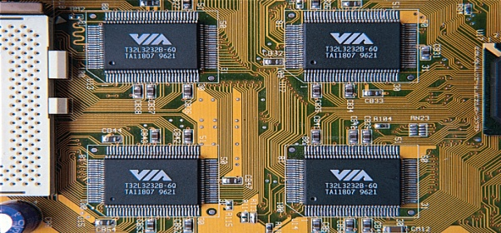
第三代：集成电路
基本特征：采用小规模集成电路作为计算机的逻辑元器件，随着固体物理技术的发展，集成电路工艺己可以在几平方毫米的单晶硅集成电路片上集成由十几个甚至上百个电子元器件组成的逻辑电路。它的运算速度每秒可达几十万次到几百万次，体积越来越小，价格越来越低，软件越来越完善，在监控程序的基础上发展形成了操作系统。其代表机型有IBM360。
集成电路

Slide 28
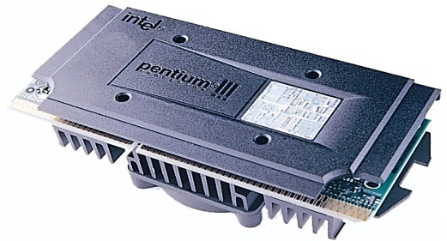
第四代：大规模/超大规模集成电路
基本特征：采用大规模集成电路和超大规模集成电路作为计算机的逻辑元器件，20世纪70年代以来，集成电路制作工艺取得了迅猛的发展，在硅半导体上可集成更多的电子元器件，半导体存储器代替了磁芯存储器，目前，计算机的速度最高可以达到每秒几百万亿次浮点运算。操作系统不断完善，高级程序设计语言功能更加完善，人们的生活与计算机应用息息相关。
超大规模集成电路

Slide 29
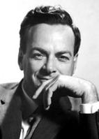
第五代计算机
  生物计算机（用蛋白质分子替代晶体管，速度是当今的10万倍，耗能是普通计算机的十亿分子一）
  量子计算机（理查德·费曼提出，半导体靠控制集成电路来记录和运算信息，量子计算机则希望控制原子或小分子的状态，记录和运算信息。 ）
  智能计算机
理查德·费曼Richard Feynman（1918年5月11日－1988年2月15日）美国著名的物理学家。1965年诺贝尔物理奖得主。提出了费曼图、费曼规则和重正化的计算方法，是研究量子电动力学和粒子物理学不可缺少的工具。

Slide 30
中国计算机的发展
自从1946年世界上第一台数字电子计算机在美国诞生以来，与计算机最邻近领域的数学和物理界的泰斗，世界数学大师华罗庚教授和中国原子能事业的奠基人钱三强教授，就十分关注这一新技术如何在国内发展。
从1951年起，积极推动将发展计算机列入国家的12年发展规划。1956 年8月25日我国第一个计算技术研究机构——中国科学院计算技术研究所筹备委员会成立，华罗庚任主任。这就是我国计算技术研究机构的摇篮。

Slide 31
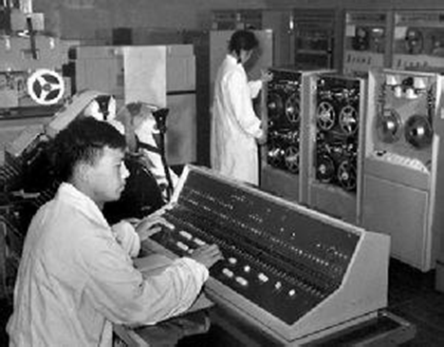
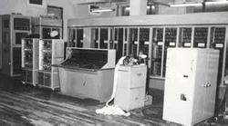
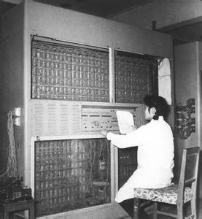
中国计算机的发展
1958年，中国科学院也制成了中国第一台采用电子管的计算机103机。

Slide 32
中国计算机的发展
1958年由七机部研制的中国第一台数字电子计算机103机交付使用.
1959年中国第一台大型数字电子计算机104机交付使用，在104机上中国第一个自行设计的编译系统在1961年试验成功。
1994年，中国正式被国际上承认是接入Internet的国家。
1997年，国防科大研制成功“银河-III”百亿次并行巨型计算机系统。
1989年7月，金山公司的WPS软件问世。

Slide 33
中国计算机的发展
2002年8月“龙芯1号”的问世，第一个中国的CPU。
2004年推出的“龙芯2号”，曙光公司推出的龙腾服务器采用了“龙芯-1”CPU。
2005 年5月，联想完成收购IBM全球PC业务。
2005年8月5日国内最大搜索引擎百度公司股票在美国挂牌交易。
2005年8月11日，阿里巴巴收购雅虎中国。这是中国互联网史上最大的一起并购案。

Slide 34

奠定现代计算机发展的重要人物和思想
香侬是现代信息论的著名创始人。1938年，香侬在发表
的论文中，首次用布尔代数进行开关电路分析，并证明
布尔代数的逻辑运算可以通过继电器电路来实现。
阿塔纳索夫提出了计算机的三条原则：
1）以二进制的逻辑基础来实现数字运算
以保证精度；
2）利用电子技术来实现控制、逻辑运算
和算术运算, 以保证计算速度；
3）采用把计算功能和二进制数更新存储功能相分离的结构。
Claude Shannon
世界因你而不同
Notes:
入门篇
1938年，香侬发表了著名的论文《继电器和开关电路的符号分析》，首次用布尔代数进行开关电路分析，并证明布尔代数的逻辑运算可以通过继电器电路来实现，明确地给出了实现加、减、乘、除等运算的电子电路的设计方法。这篇论文成为开关电路理论的开端。
香侬是现代信息论的著名创始人。现代信息论的出现对现代通信技术和电子计算机的设计产生了巨大的影响。信息论对早期的计算机产业没有什么直接影响，但随着数字压缩技术的出现和成熟，该理论的影响力日益加深。
阿塔纳索夫提出了计算机的三条原则，这也是现代电子计算机所依据的三条基本原则：
1）以二进制的逻辑基础来实现数字运算，以保证精度；
2）利用电子技术来实现控制、逻辑运算和算术运算，以保证计算速度；
3）采用把计算功能和二进制数更新存储功能相分离的结构。
阿塔纳索夫倡导用电子管作开关元件，这为实现高速运算创造了条件。他主张把数字存储和数字运算分开进行，这一思想一直贯穿到今天的计算机结构设计之中。阿塔纳索夫及其同事于1939年研制出第一台数字计算机的模型。

Slide 35
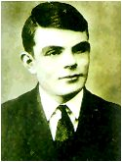
图灵与图灵机
奠定现代计算机发展的重要人物和思想
（1912.6-1954.6）被称为计算机科学之父、人工智能之父，是计算机逻辑的奠基者，提出了“图灵机”和“图灵测试”等重要概念。
计算机是使用相应的程序来完成任何设定好的任务。
图灵机是一种思想模型，它由三部分组成：一个控制器，一条可以无限延伸的带子和一个在带子上左右移动的读写头。
为纪念图灵对计算机的贡献，美国计算机博物馆于1966年设立了“图灵奖”
世界因你而不同
Notes:
入门篇
1936年，年仅24岁的英国人图灵发表了著名的《论应用于决定问题的可计算数字》一文，提出思考实验原理计算机概念。图灵把人在计算时所做的工作分解成简单的动作，与人的计算类似，机器需要：（1）存储器，用于储存计算结果；（2）一种语言，表示运算和数字；(3)扫描；（4）计算意向，即在计算过程中下一步打算做什么；（5）执行下一步计算。具体到一步计算，则分成：（1）改变数字的符号；（2）扫描区改变，如往左进位和往右添位等；（3）改变计算意向等。图灵还采用了二进位制。这样，24岁的他就把人的工作机械化了。这种理想中的机器被称为“图灵机”。图灵机是一种抽象计算模型，用来精确定义可计算函数。图灵机由一个控制器，一条可以无限延伸的带子和一个在带子上左右移动的读写头组成。工作带起着存储器的作用，它被划分为大小相同的方格，每一格上可书写一个给定字母表上的符号，控制器可以在纸带上左右移动，控制器有一个读写头，读写头可以读出控制器访问格子上的符号，也能改写和抹去这一符号，这就是计算机史上与“冯·诺依曼机器”齐名的“图灵机”。这个概念如此简单的机器，理论上却可以计算任何直观可计算函数。图灵在设计了上述模型后提出，凡可计算的函数都可用这样的机器来实现，这就是著名的图灵论题。现在图灵论题已被当成公理一样在使用着，它不仅是数学的基础之一。
半个世纪以来，数学家提出的各种各样的计算模型都被证明是和图灵机等价的。1945年，图灵到英国国家物理研究所工作，并开始设计自动计算机。1950年，图灵发表了题为《计算机能思考吗？》的论文，给人工智能下了一个定义，而且论证了人工智能的可能性。1951年，他被选为英国皇家学会会员。

Slide 36
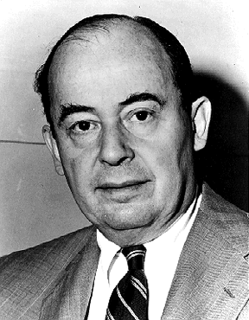
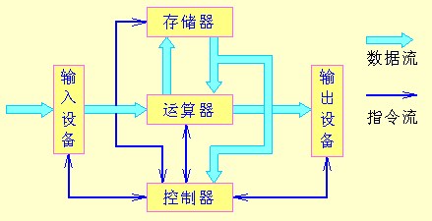
冯·诺依曼计算机
奠定现代计算机发展的重要人物和思想
约翰·冯·诺依曼（ John von Neumann，1903－1957），“现代电子计算机之父”，美籍匈牙利人，物理学家、数学家、发明家。
Notes:
入门篇
存储程序原理是由美籍匈牙利数学家冯·诺依曼于1946年提出的，把程序本身当作数据来对待，程序和该程序处理的数据用同样的方式储存，这正是治愈“神童”ENIAC健忘症的良方。冯·诺依曼和同事们依据此原理设计出了一个完整的现代计算机雏形，并确定了存储程序计算机的五大组成部分和基本工作方法。冯·诺依曼的这一设计思想被誉为计算机发展史上的里程碑，标志着计算机时代的真正开始。
虽然计算机技术发展很快，但“存储程序原理”至今仍然是计算机内在的基本工作原理。自计算机诞生的那一天起，这一原理就决定了人们使用计算机的主要方式——编写程序和运行程序。科学家们一直致力于提高程序设计的自动化水平，改进用户的操作界面，提供各种开发工具、环境与平台，其目的都是为了让人们更加方便地使用计算机，可以少编程甚至不编程来使用计算机，因为计算机编程毕竟是一项复杂的脑力劳动。但不管用户的开发与使用界面如何演变，“存储程序原理”没有变，它仍然是我们理解计算机系统功能与特征的基础。
EDSAC于1949年5月建成，它是世界上第一台真正实现内部存储程序的电子计算机，其中凝集着冯·诺依曼等人设想，也是后来所有电脑的真正原型和范本。

Slide 37
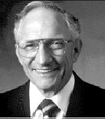
世界因你而不同
奠定现代计算机发展的重要人物和思想
高登·摩尔
高登·摩尔：英特尔公司的创立人之一和摩尔定律的提出者（1965年4月19日刊登于《电子学》杂志中）。 高登·摩尔对集成电路上晶体管数量的增长做了预测，这就是著名的摩尔定律。18个月，集成电路由于内部晶体管容量的几何级数的增长 。

Slide 38
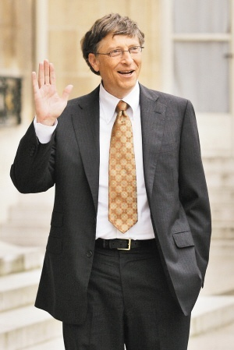
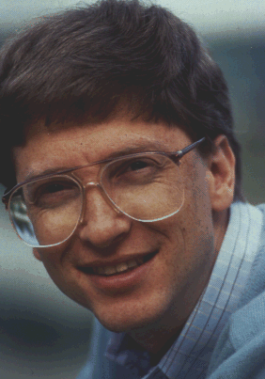
世界因你而不同
奠定现代计算机发展的重要人物和思想
比尔·盖茨，美国微软公司的董事长。他与保罗·艾伦一起创建了微软公司，曾任微软CEO和首席软件设计师，并持有公司超过8%的普通股，也是公司最大的个人股东。1995年到2007年的《福布斯》全球亿万富翁排行榜中，比尔·盖茨连续13年蝉联世界首富。2008年6月27日正式退出微软公司，并把580亿美元个人财产尽数捐到比尔与美琳达·盖茨基金会 。2012年3月，福布斯全球富豪榜发布，比尔盖茨以610亿美元位列第二。第一是墨西哥，卡洛斯590亿电信。
比尔·盖茨

Slide 39
计算机发展方向
  巨型机
  微型机
  智能计算机
  光子计算机等

Slide 40
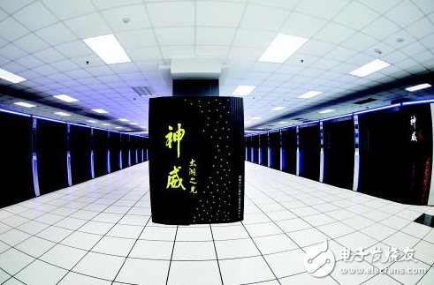
计算机发展方向
中国国防科技大学2011年研制“天河一号”。
2013年又研制了“天河二号”。
2015年11月“天河二号”连续第6次排名第一，夺得世界超算“六连冠”。
2016年6月，中国“神威·太湖之光”以超第二名天河二号近三倍的运算速度夺得第一。

Slide 41
计算机发展方向
微型化
微机和个人电脑在70年代后获得大发展，从此计算机开始迅速进入家庭 。
INTEL8086、186、286、386、486、586、PII、PIII、P4、COREi3、 COREi5、 COREi7等
MICROSOFT DOS、WIN3.X、WIN95、WIN98、WIN2000、WIN-ME、WIN-XP等
INTEL、 MICROSOFT ，对微型计算机产业的发展起着举足轻重的作用。

Slide 42
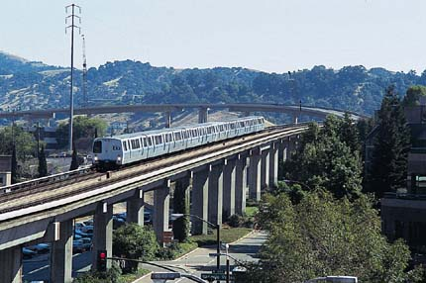
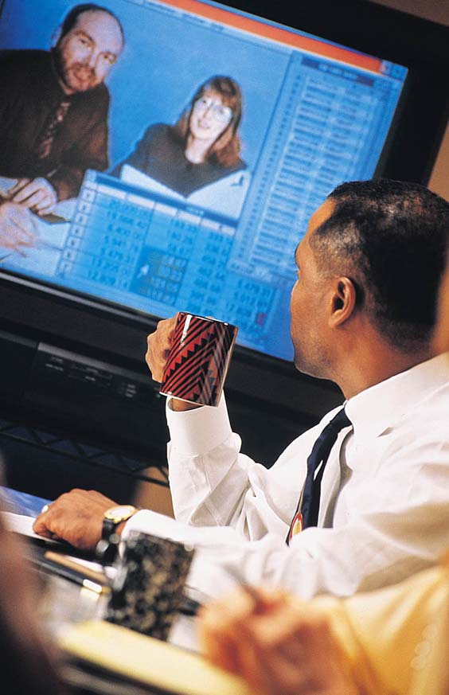
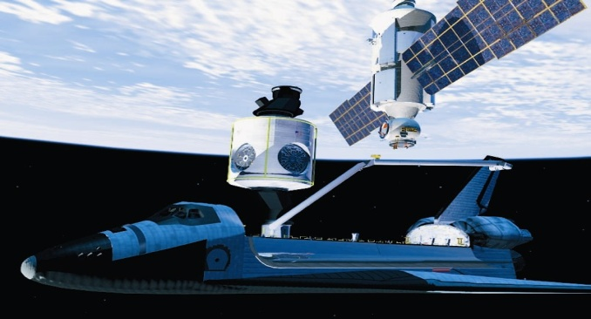
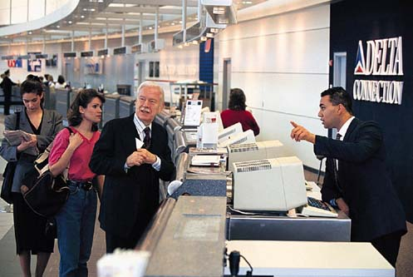
计算机的用途
Computers
are everywhere！
计算机已经成了社会的必需品

Slide 43
计算机的用途
计算机是一种相对其能力而言比较便宜的工具，同一台机器能够做许多种不同的事：
  算题（科学计算）
  制作图案
  处理文字
  记录事实
  控制其他机器
  游戏
  发送消息
  识别语音
  画图
  帮助人进行决策
  模拟世界上的事物
  制作影视特技
  帮助人进行设计
  帮助人制定计划
  … …
问题：大多数机器只能做一类事，为什么计算机
能够做许多种不同的事？是不是计算机什么事都能做？

Slide 44
计算机的用途
1．科学计算
2. 数据处理
3．实时控制
4．人工智能
5．计算机辅助工程和辅助教育
CAD、CAM、CIMS、CAI
6．娱乐与游戏

Slide 45
计算机技术的变化
影响计算机学科变化的大部分因素来自于技术的进步。Inter公司创造人戈登·摩尔在1965年预测：微处理器芯片的密度将每十八个月翻一番，称之为“摩尔定律”。该定律目前继续成立。

Slide 46
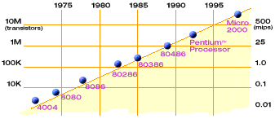
计算机第一定律——摩尔定律
晶
体
管
数
单
位
时
间
执
行
的
指
令
数
百万条/每秒
每18个月芯片能力增长一倍。
Notes:
入门篇
Moore定律
1965年，戈登摩尔（Gordon Moore）准备一个关于计算机存储器发展趋势的报告。他整理了一份观察资料。在他开始绘制数据时，发现了一个惊人的趋势。每个新芯片大体上包含其前任两倍的容量，每个芯片的产生都是在前一个芯片产生后的18~24个月内。如果这个趋势继续的话，计算能力相对于时间周期将呈指数式的上升。
Moore的观察资料，就是现在所谓的Moore定律，所阐述的趋势一直延续至今，且仍不同寻常地准确。人们还发现这不光适用于对存储器芯片的描述，也精确地说明了处理机能力和磁盘驱动器存储容量的发展。该定律成为许多工业对于性能预测的基础。在26年的时间里，芯片上的晶体管数量增加了3200多倍，从1971年推出的第一款4004的2300个增加到奔腾II处理器的750万个。
由于高纯硅的独特性，集成度越高，晶体管的价格越便宜，这样也就引出了摩尔定律的经济学效益，在20世纪60年代初，一个晶体管要10美元左右，但随着晶体管越来越小，直小到一根头发丝上可以放1000个晶体管时，每个晶体管的价格只有千分之一美分。
据有关统计，按运算10万次乘法的价格算，IBM704电脑为1美元，IBM709降到20美分，而60年代中期IBM耗资50亿研制的IBM360系统电脑已变为3.5美分。

Slide 47


将电脑浓缩在一颗芯片上
420,000,000
晶
体
管
数
目
0.18微米芯片
2,300
4004
奔腾4
Notes:
入门篇
集成电路的发明
1958年9月，德州仪器公司工程师杰克·基尔比（Jack Kilby）在锗晶片一个大拇指指甲盖大小的地方放置了5个元件，其中有四个晶体管。在晶体管发明以前，人们无法想象能把各种电子元件组合在这么小的地方。集成电路的出现改变了以往晶体管、电阻、电容器以及导线的“各行其事”，而将它们组织到一起。
集成电路的集成技术
集成电路起初像基尔比模型那样，只是用一根导线在一块硅晶片上把几个晶体管连在一起。紧接着，连线的技术得到改进，由沉淀在晶体管四周硅材料上的小铝导体取代导线，由以前的在硅材料变硬后在上面铺线改为埋线。不久，埋线的技术又得到改进，使原来的导线由线变成了点，即通过在晶体管里掺杂一些特殊的杂质，由它们来导电。用类似的方法，其他一些元件如电阻和二极管等，也一步步融进硅晶片中。
随着技术的进步，硅晶片越来越小，也越来越薄，而其上的晶体管数目和管线则越来越多。从基尔比模型上的4个晶体管，变成了60年代中期的10个，80年初的10000个，直至今日的几千万个。
我们从元器件的间隔距离体会集成度：
ENIAC：一般为5厘米；
（1972年）4004微处理器芯片10微米；
（1974年）8080微处理器芯片6微米；
（1979年）8086微处理器芯片3微米；
（1985年）80386微处理器芯片1.5微米；
（1990年）80486微处理器芯片0.8微米；
（1993年）80586微处理器芯片0.6微米；
（1995年）“奔腾”0.5微米……突破0.2微米的记录……

Slide 48
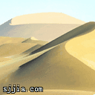
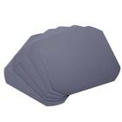
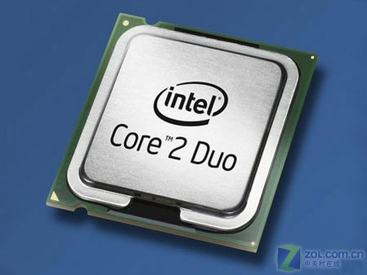
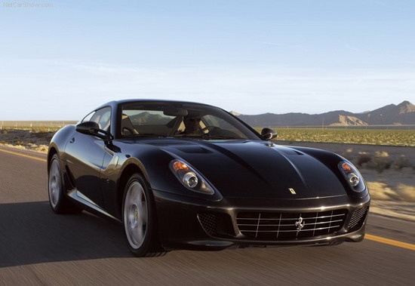
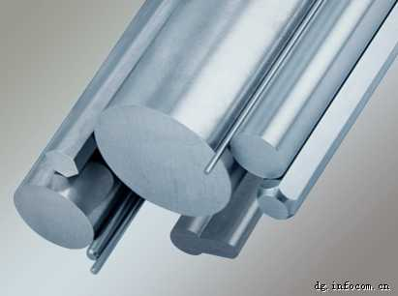

沙子VS铁矿石

Slide 49
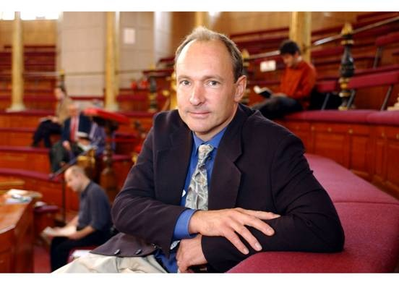
World Wide Web 万维网
互联网之父 伯纳斯-李

Slide 50
Internet的发展
Internet的起源可以追溯到其前身ARPA网。以ARPA网为主干网、以TCP/IP协议为核心，将众多计算机网络互联起来，从而形成了Internet的雏形，并于20世纪80年代初成为了一个实用性的网络。
NSF网是美国国家科学基金会资助建立的一个广域网，最初连接了美国的五个超级计算机中心，并与Internet互联。
20世纪80年代后期，由于NSF网的能力不断强化，已经逐步取代了ARPA网演变成为Internet的主干网。

Slide 51
Internet的特点
（1）系统的广域性和开放性
（2）信息的共享性和时效性
（3）入网方式的灵活性和多样性
（4）强大的服务功能
（5）网络安全的脆弱性和复杂性

Slide 52
我国的互联网络
（1）中国教育科研网
（2）中国公用信息网
（3）中国科学技术网
（4）中国金桥信息网
（5）金关工程
（6）金卡工程
（7）其他“金字”工程

Slide 53
藏经阁
百度，Google：网络是最好的辅导老师，搜索引擎是你最好的助手
CSDN等专业技术网站: www.csdn.net
TopCoder 编程达人的世界：www.topcoder.com
SourceForge网站（是全球最大的开放源代码软件开发平台和仓库 ）：sourceforge.net 这是一座永远都挖不完的金矿！你只要从其中学到了几样真功夫，保证你就业无忧！
Linux Kernel：是少林72绝技还是降龙十八掌？

Slide 54
作 业
理论作业:
一、简答题
二、选择题（P23）
上机作业：
三、上网练习P24
四、申请电子邮箱，收发电子邮件

Slide 55
谢 谢 !

